Slide 1

اسم المقرر
مهارات الاتصال
د. عبد المليك مزهودة
جامعة الملك فيصل
عمادة التعلم الإلكتروني والتعليم عن بعد
1

Slide 2
المحاضرة الثالثة عشر
الاتصالات الشفهية الفعالة
(الاتصال غير اللفظي / لغة الجسد)

Slide 3
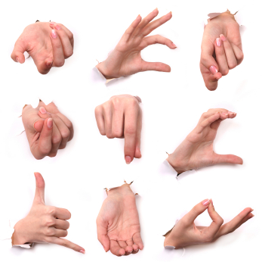
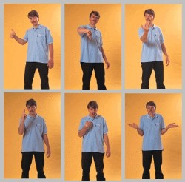

Slide 4
عناصر المحاضرة
مقدمة
مفهوم الاتصال غير اللفظي
أنواع الاتصال غير اللفظي
خصائص الاتصال غير اللفظي
فروع ومفردات الاتصال غير اللفظي
تحسين مهارات الاتصال غير اللفظي

Slide 5
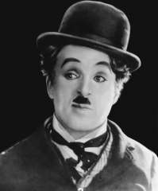
مقدمة:
- 55% من الاتصال يتكون من لغة الجسم.
- 38% يتم التعبير عنه بواسطة نبرة/ لهجة الصوت فقط.
-7% يتم التعبير عنه بالكلمات.
- إذا 93% من مشاعرنا وعواطفنا هي غير لفظية.
اشتهر في الثلاثينات من القرن الماضي الممثل شارلي شابلن بمجموعة من الافلام الكوميدية التي لعب فيها شخصية الصعلوك، ومع ذلك احبه الجمهور وفهمه بالرغم من أنه لم يتكلم اطلاقا وبقي مؤمنا بالسنما الصامتة حتى توفي. وشخصية الصعلوك لا تتحدث بل تقفز وتستبدل الكلمات بالأفعال.

Slide 6
مفهوم الاتصال غير اللفظي:
يتمثل الاتصال غير اللفظي في أية رسالة ترسل وتستقبل مستقلة عن الكلمة المنطوقة او المكتوبة، وتتضمن عوامل أخرى مثل المظهر، المسافة، المواقع، المكان...
يسمح الاتصال غير اللفظي ب:
نعرف متى ننهي المحادثة
نعرف ما إذا كان الشخص الآخر قد وصله المعنى الذي نتكلم عنه أم لا
نحدد مستوى الموافقة التي حصلنا عليها
نلاحظ الدرجة التي لمسنا بها الدافع الحقيقي للشخص الذي نتحدث إليه.
نعرف اللحظة التي حققنا فيها الاتصال، والبداية الحقيقية لعلاقاتنا.
تحديد الوقت الذي نجحنا فيه في تحقيق التقارب مع شخص ما.
نعرف التغيير الذي حدث في طريقة تفكير شخص ما
معرفة نوعية النظام التعبيري الأنسب لكي نوصل فكرة معينة إلى الآخرين.
نتعرف على قدرتنا على تفهم واحترام ثقافة الشخص الآخر الذي نتعامل معه.

Slide 7
خصائص الاتصال غير اللفظي
الاتصال اللفظي يلعب دورا كبيرا في تحقيق الاهداف الاتصالية
عدم الانسجام بين اللفظي وغير اللفظي يؤدي الى تناقض المعاني
ترجمة الاتصال غير الفظي احيانا ليست سهلة لاختلاف الثقافات
لغة الجسم يهتم بها علم يسمى ب Kinescis
الاتصال غير اللفظي قديم قدم الانسان، الاهتمام به في الكتابات بدا من النصف الثاني للقرن السابق
اللغة العالمية رقم 1 هي لغة الجسم
النساء اكثر ادراك لمعاني لغة الجسم من الرجال

Slide 8

أنواع /أشكال الاتصالات غير اللفظية:
الاتصال غير اللفظي
المسافة الشخصية Proxemics
الحركات الجسمية: Kinesics
اللغة المساعدة:
Para language

Slide 9
فروع ومفردات الاتصال غير اللفظي:
تعبيرات الوجه
حركات الأيدي والأصابع
الدلالات الرمزية للوقت
الاتصال باللمس
الاتصال البصري
حركات الرجلين
مستوى ونغمة الصوت.
الإيماءات والإشارات.
وضعية وحركات الجسم
المسافات
المظهر
الابتسامة والضحك
التنهدات والتأوهات

Slide 10
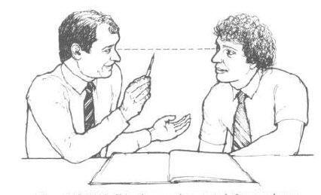

فى حالة الشغف والأثارة تجد ان حدقة العين مفتوحة
استعمال وسيلة الايضاء تشد انتباه الطرف الآخر او استعمال القلم والاشارة به اثناء الشرح القلم لتشير به على الكلام المكتوب ثم ترفعه بين عينيك و عينيه مع ابراز كف اليد الأخرى
بذلك تحظى بتركيزه كليًا

Slide 11
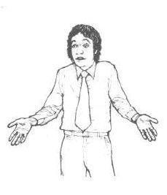
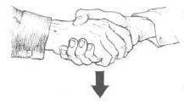
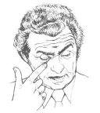
الحك بالأصبع تحت العين يستخدمها الشخص المتحدث بالكذب حتى لاينظر في عين الشخص الذي أمامه
عندما تقابل شخص وتسلم عليه وكفك إلي أسفل يدل ذلك أنك أنت المسيطر علي الأحداث القادمة.
بسط اليد بهذة الطريقة يدل على أن المتكلم يتكلم بوضوح و صدق وبأمانة

Slide 12
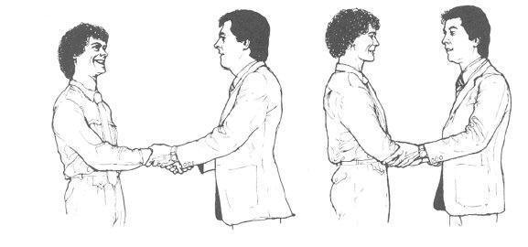
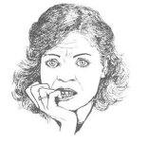
المصافحة المزدوجة بكلتا اليدين الهدف منها هو الأعلان عن ما فى داخل الأنسان من حب وصدق و تقرب و طمأنينة. وفى ذلك عاملين أساسيين الأول: أستخدام المصافح لليد اليسري للتعبير عن شعوره وحسب عمق هذا الشعور يكون مكان وضع اليد اليسرى .
الامساك بالكوع اعمق فى التعبير من الأمساك بالمعصم ، والأمساك بالكتف أعمق من الأمساك بالساعد.
التقرب من منطقة الطرف الآخر له معنى آخر.
عند وضع الأصابع في الفم يدل ذلك على أن هذا الشخص تحت ضغط نفسي كبير ويحتاج الى المساندة فهو بهذا التصرف يرجع لحالة الطفولة ويضع أبهامه في فمه كالطفل الذي يحتاج أن يشعر بوجود أمه بجواره

Slide 13
لغة الوجه:
الوجه عبارة عن نظام متكامل يتفاعل فيه: الجبهة، الحاجبين، العينين، الأنف، الأذنين، الشفتين، الذقن، وتوجدبينهما تفاعلات. يعبر الوجه عن ستة انفعالات هي: السرور، الحزن، الغضب، الخوف، الدهشة، الاشمئزاز. من لغة الوجه:
تعبيرات الوجه والجبهة والحاجبين
الاتصال البصري
التعبير بالأنف
حركة الشفاه والفم
التقبيل
الابتسامة
الضحك.

Slide 14
لغة الصوت
الصوت هو عبارة عن ذبذبات مسموعة يطلقها الإنسان والكائنات الحية الأخرى، وحتى الأشياء تحدث أصواتا عندما تكون في حالة حركة
والصوت ينقل حالات:
الغضب
الإحباط
التوتر
الحزن
عدم الرغبة في الحديث مع الآخرين
عدم الاستعداد للإنصات للآخرين

Slide 15
لغة اليدين
نستخدم اليدين لأغراض اتصالية كثيرة:
للمساعدة على الكلام
اكمال المعاني
الاشارة الى الاتجاهات
تعبير موقف: سلام، رضا، رفض
المصافحة والتحية
عند المصافحة مثلا، اليد اليسرى تستخدم لإرسال مشاعر اضافية
تحريك اليد على الرأس: تخفيف حدة ما يعانيه الشخص من توتر
وضع اليدين متقاطعين على الصدر يدل على الوضع الدفاعي
تغطية الوجه تعبيرا على الخوف
وضع اليد على الخصر او في الجيب عند الديث يعبر عن الغرور والتكبر

Slide 16
لغة اللمس
لغة اللمس تبدا قبل ولادة الانسان أي لما يكون جنينا في بطن امه
الملامسة لها دلالات رمزية عند الشعوب
عند اللمس يستقبل الانسان المشاعر
اللمس جزء من مهام العلاج الطبيعي والتمريض
اللمس يسمح لنا بتلقي المعلومات الأولية المتعلقة بالعالم المحيط بنا
اللمس يكون من مختلف مناطق الجسم

Slide 17
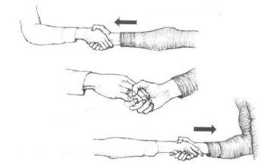
اللمس والمشاعر
مثلا: الشخص العدواني يصافح ويده وذراعه متخشبة والهدف هو أبقاء مسافة كافية تجعله خارج نطاق الشخص الآخر.
مصافحة شخص والأمساك بأصابعه يعاني من صغر النفس و الهدف من السلام بهذة الطريقة هو ترك مسافةكافية للأطمئنان .
و عندما يجذب الشخص المصافح الذى نيصافحه الى نطاقه فهذا يدل على أنه يطمئن له

Slide 18
مفردات رديئة في لغة الجسد
النقر بالأصابع
العب بالخاتم في الإصبع
اللعب بالقلم اوفتحه
اللعب بالمفاتيح
اللعب بالنقود المعدنية
طقطقة مفاصل اليد
الاستخدام المستمر لبعض الأصوات مثل النحنحة والهمهمة
العينان التي تتجنبان النظر للمتحدث
مصافحة الأخررين بكف لينة
الحركات العصبية
الجلسة المسترخية
الجلسة المتكاسلة
الوقف السلبي
عض الشفاه
قضم الأضافر

Slide 19
تحسين مهارات الاتصال غير اللفظي
- احرص على استمرار التقاء العينين مع من تتحدث إليه أو تصغي إليه، وواصل تحريك العينين.
- هز رأسك من حين لآخر لإعطاء الموافقة.
- ابتسم وحافظ على حيويتك وتأهبك.
- الميل إلى الأمام نحو المتحدث.
لكن تجنب الآتي:
- النظر بعيدا، أو تحريك العينين بعيدا عن المتحدث.
- إغماض العينين.
- استخدام نبرة صوت غير سارة.
- التثاؤب باستمرار.

Slide 20

بحمد الله

